Slide 1
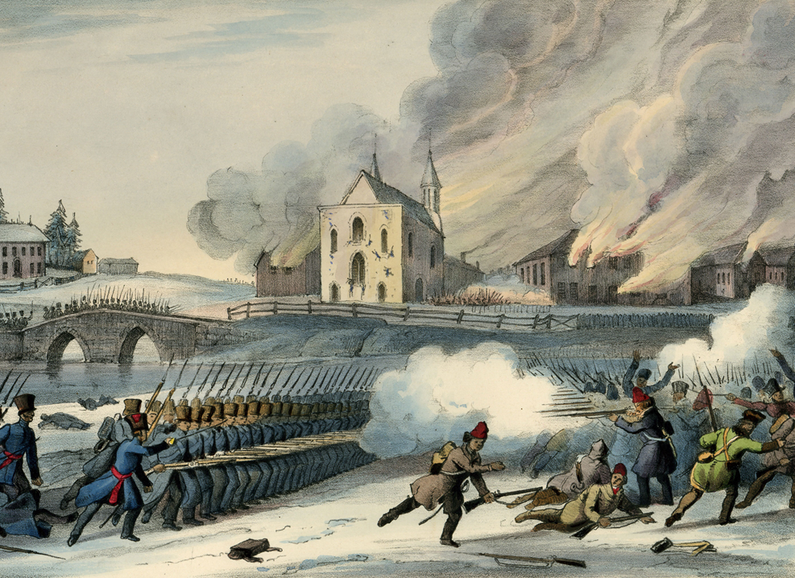
La bataille de Saint-Eustache, déc. 1837 (lithographie, 1840)
Les rébellions de 1837

Slide 2
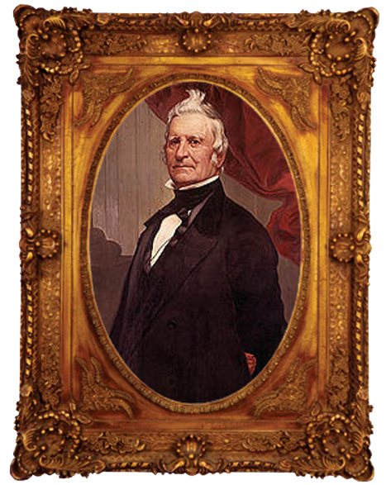
Les rébellions de 1837
Au Bas-Can, le Parti canadien est mené par un avocat nommé
Louis-Joseph Papineau
(aussi président de l’Assemblée législative).
Il renomme le parti : Parti patriote.
Louis-Joseph Papineau (peinture, 1878)

Slide 3
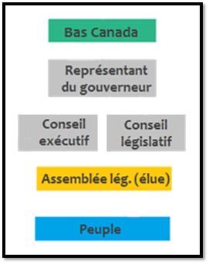
Les rébellions de 1837
Les « patriotes » veulent un gouvernement responsable :
un Conseil exécutif formé par le parti qui a le plus de sièges dans l’assemblée,
non par le gouverneur.

Slide 4
Les rébellions de 1837
En 1834, ils pétitionnent le parlement brit
avec les « 92 Résolutions ».

Slide 5
Les 92 Résolutions
Les 92 Résolutions rédigées par la Chambre d’Assemblée du Bas-Canada:
http://beq.ebooksgratuits.com/pdf/92resolutions.pdf
Voir les résolutions:
#1 : Déclaration de loyauté
#52 : La langue française
#70 : Contrôle des dépenses provinciales

Slide 6
Les rébellions de 1837
En 1834, ils pétitionnent le parlement brit
avec les « 92 Résolutions ».
Ce dernier les rejette en 1837
avec les « 10 Résolutions » de Lord Russell.

Slide 7
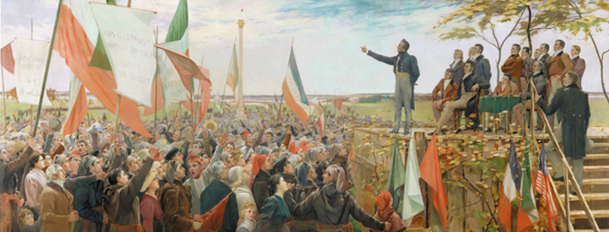
Les rébellions de 1837
Le Parti patriote incite les paysans à se rebeller.
Papineau adresse une foule à
St-Charles, 1837 (peinture, 1890).

Slide 8
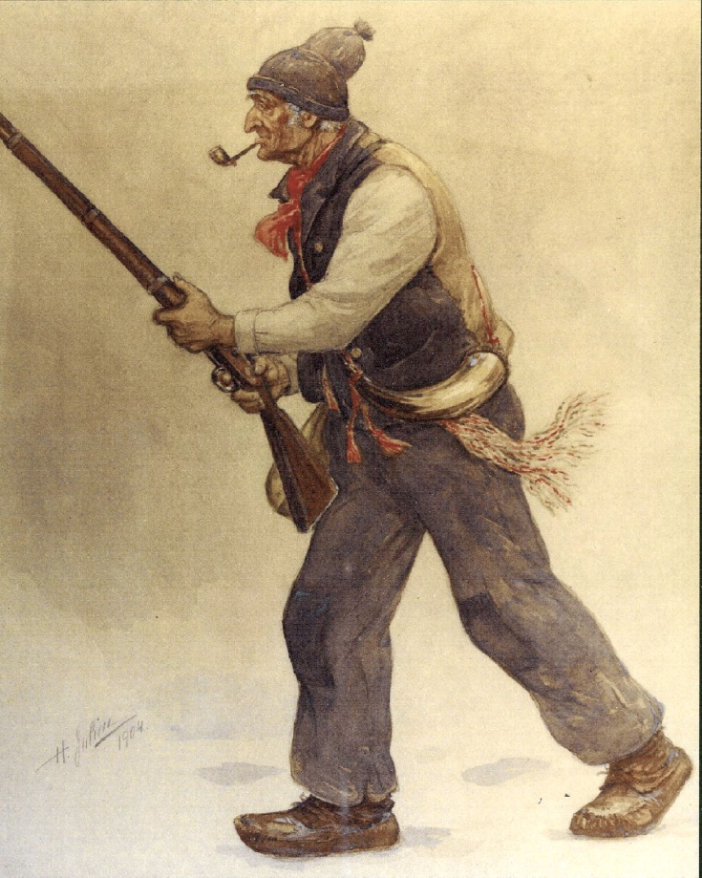
Drapeau des patriotes, 1832-38
« Le vieux de ‘37 » (peinture par Henri Julien, ~1880)

Slide 9
Drapeau nationaliste adopté.

Slide 10
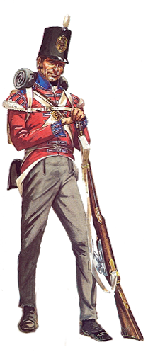
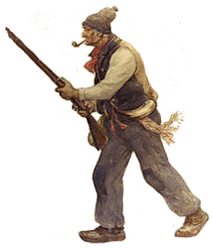
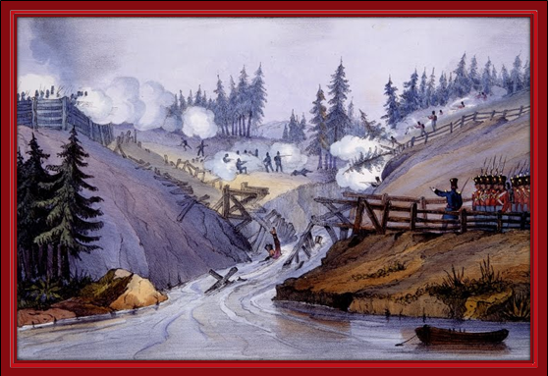
Les rébellions de 1837
Les troupes brits vainquent les rebelles.
Les Brits attaquent St-Charles (peinture, 1840).

Slide 11
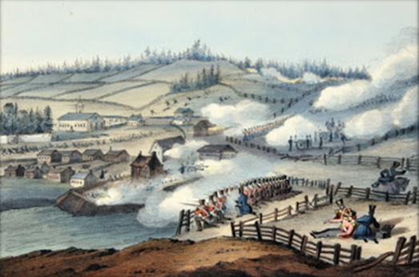
La bataille de St-Charles, 1837 (peinture, 1840).

Slide 12
Les rébellions de 1837
Les autorités brits arrêtent certains chefs patriotes,
et en pendent douze.

Slide 13
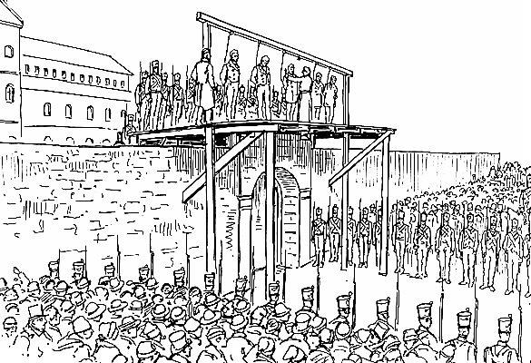
Douze patriotes pendus à Montréal, 1838.

Slide 14
Les rébellions de 1837
Les autorités brits arrêtent certains chefs patriotes,
et en pendent douze.
(Papineau fuit aux É-U).

Slide 15
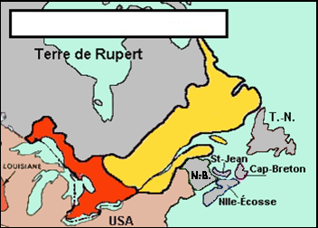
Les rébellions de 1837
Il existe une rébellion au Haut-Can,
mais elle est moins sanglante.
Comme dans les 13 colonies, elle est instiguée par la bourgeoisie
Le Canada, 1791
et se répand ensuite chez les paysans.
Bas-Canada
Haut-Canada

Slide 16
Histoire du Québec:
Les rébellions de 1837-38 (9 min)
http://www.youtube.com/watch?v=1Pnwl4C1V6I

Slide 17
Questions importantes
p.247
#3
#4
radical (adj), concéder (v)
Devoirs: p. 247-248 sauf Résumé du dossier
p. 253 sauf #4c

